Slide 1

DATA MINING
HUZNUL RACHEL PRATAMA (3311901009)
UMI NASINTHA (3311901016)
AJENG KARTIKA PUSPA (3311901030)

Slide 2
DATASET

Slide 3
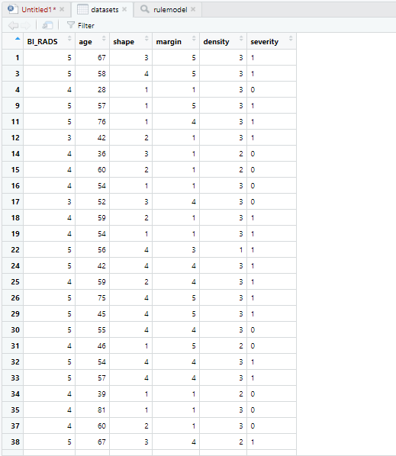
Dataset Mammographic mass
Data : 951
Variable : 5
Data hilang : 121
Nilai target : Jinak dan Ganas
Atribut : BI-RADS, age, shape, margin,
density, severity

Slide 4
PENJELASAN DAN ANALISA

Slide 5
Dataset ( Mammographic Mass )
Mammographic adalah metode paling efektif untuk skrining kanker payudara.
Sekarang prediksi positif payudara sangat rendah sehingga biopsy yang di hasilkan dari interpresi mammogram mengarah ke perkiraan 70% biopsi yang bukan merupakan hasil yang jinak . Untuk mengurangi tingginya jumlah biopsy payudara yang tidak perlu terdapat CAD yaitu system yang telah di usulkan untuk membantu dokter dalam mengambil keputusan untuk biopsy payudara.
Kumpulan data ini dapat digunakan untuk memprediksi tingkat keparahan (jinak atau ganas) .Dari lesi massa mammographic terdapat atribut BI-RADS, age, shape, margin, density, severity.

Slide 6
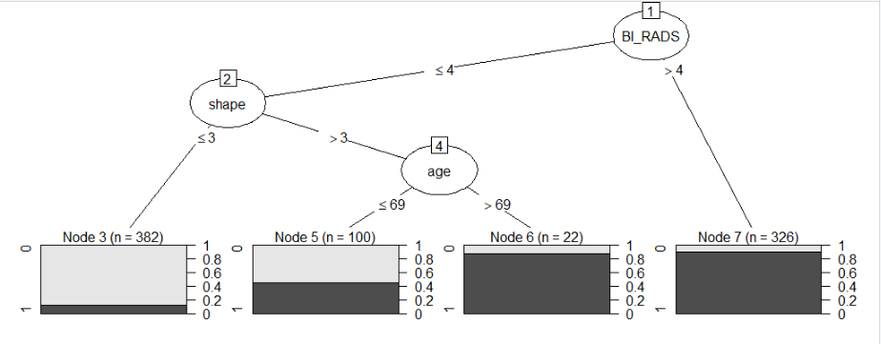
Hasil Dataset Mammographic
Pohon Keputusan

Slide 7
HASIL ANALISA DATA MINING

Slide 8
Aturan klasifikasi yang didapat dari pohon keputusan
RULE 1 | BI_RADS <= 4, Shape <= 2, Class -> 0 | Jinak
RULE 2 | BI_RADS <= 4, Age <= 69, Class -> 0 | Jinak
RULE 3 | Age > 69, Shape > 2, Class -> 1 | Ganas
RULE 4 | BI_RADS > 4, Class -> 1 | Ganas

Slide 9
SEKIAN TERIMAKASIH

